Slide 1
ИНСТРУМЕНТАЛ

Slide 2
ИНСТРУМЕНТАЛ, 6. падеж
Ја сам падеж друштва,
ја сам падеж средства,
и још нешто да вам кажем
па је готово с тим:
тражите ме питањима - (с) ким или чим?

Slide 3
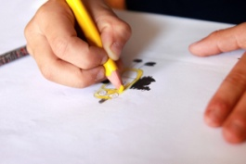
*С КИМ? ЧИМ?
1. Тог хладног фебруарског поподнева требало је да пођем код Светлане са Сенадом, Миланом ,Бојаном и Николом. (СА КИМ?)
2. Милан је нервозно шарао оловком по папиру. (ЧИМ?)
◊Дјечак с тамном косом и плавим очима љутито изађе.
◊Вратио се за секунд носећи под мишком свеску.
◊Одахнусмо с олакшањем и посао урадисмо за трен.

Slide 4
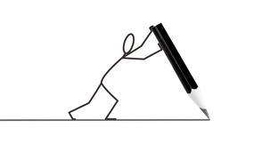
Инструментал
ЗАПАМТИ
Ако инструментал означава средство (оруђе) којим се врши радња, употребљава се без приједлога, али ако означава друштво или заједницу, увијек се употребљава са приједлогом С(А) .
Читаву реченицу је подвукао оловком . - средство
Са сестром идем на љетовање. - друштво
Ишао је с књигом у руци. - заједница
Напомена
Заједницу не означава само биће већ и предмет, стање, особина коју неко има у вријеме вршења радње.

Slide 5
Погрешна употреба:
возити се са аутобусом, писати са оловком,
шутнути лопту са ногом,
руковати са апаратом...
Правилна употреба : возити се аутобусом, писати оловком,
шутнути лопту ногом,
руковати апаратом,
нацртати руком,
сjећи маказама,
натопити водом,
служити се компјутером,
бавити се глумом,
бити задовољан оцjенама...

Slide 6
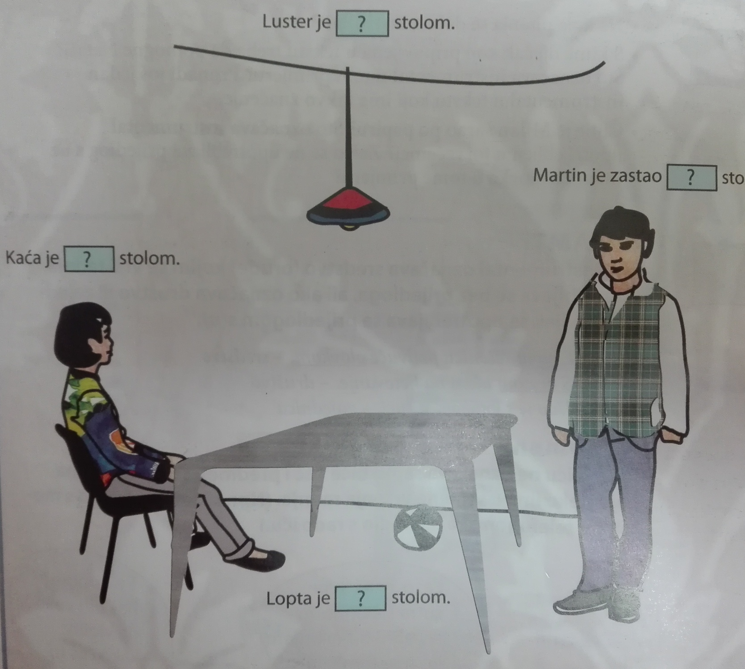
Лустер је ? столом.
Мартин је застао ? столом.
Каћа је ? столом.
Лопта је _?__столом.
Просторни однос стола и субјекта у наведеним реченицама изрази одговарајућим приједлогом.

Slide 7
Обрати пажњу на употребу приједлога С уз инструментал.
У реченицама у којима је његова употреба погрешна – прекрижи га. Напиши да ли означава средство или заједницу (присуство предмета уз биће и ствар).
Копа мотиком. ( _________)
Путујем с возом из Бара. (________)
Изашао је с капом на глави. (________)
Кров је обојао с црвеном бојицом. ( ________)
С коректором је исправљао грешке. ( ________)
Прође с књигом у руци. (_________)
Папир је сјекао с маказама. ( ________)
Волио је да се вози с авионом. ( ________)
Изашао је са књигом у руци. (________)
Није знао руковати апаратом. ( _________)
Пише с оловком. (_________ )
Изађе с пешкиром на глави. ( ________)

